Slide 1

uml工具:Rational Rose
prd-2016-G13

Slide 2
目录
1
什么是uml
2
uml的工具
3
uml工具:Rational Rose
4
引用及分工

Slide 3
什么是uml
Unified Modeling Language (UML)又称统一建模语言或标准建模语言，是始于1997年一个OMG标准，它是一个支持模型化和软件系统开发的图形化语言，为软件开发的所有阶段提供模型化和可视化支持，包括由需求分析到规格，到构造和配置。 面向对象的分析与设计(OOA&D，OOAD)方法的发展在80年代末至90年代中出现了一个高潮，UML是这个高潮的产物。它不仅统一了Booch、Rumbaugh和Jacobson的表示方法，而且对其作了进一步的发展，并最终统一为大众所接受的标准建模语言。

Slide 4
什么是uml
UML由3个要素构成：UML的基本构造块、支配这些构造块如何放置在一起的规则和运用于整个语言的公用机制。
UML有3种基本的构造块：事物、关系和图。
事物是对模型中最具有代表性的成分的抽象，包括结构事物，如类（Class）、接口（Interface）、协作（Collaboration）、用例（UseCase）、主动类（ActiveClass）、组件（Component）和节点（Node）；行为事物，如交互（Interaction）、态机（Statemachine）、分组事物（包，Package）、注释事物（注解，Note）。关系用来把事物结合在一起，包括依赖、关联、泛化和实现关系。

Slide 5
uml工具
应用最广的：
IBM Rational Rose
Microsoft Office Visio
IBM Rational Software Architect
还有其他工具如PowerDesigner等

Slide 6
Rational Rose
从使用的角度分析，Rational Rose易于使用，支持使用多种构件和多种语言的复杂系统建模；利用双向工程技术可以实现迭代式开发；团队管理特性支持大型、复杂的项目和大型而且通常队员分散在各个不同地方的开发团队。同时，Rational Rose与微软Visual Studio系列工具中GUI的完美结合所带来的方便性，使得它成为绝大多数开发人员首选建模工具；Rose还是市场上第一个提供对基于UML的数据建模和Web建模支持的工具。此外，Rose还为其他一些领域提供支持，如用户定制和产品性能改进。
Rational Rose是一种基于UML的建模工具。在面向对象应用程序开发领域，Rational Rose是影响其发展的一个重要因素。Rational Rose自推出以来就受到了业界的瞩目，并一直引领着可视化建模工具的发展。越来越多的软件公司和开发团队开始或者已经采用Rational Rose，用于大型项目开发的分析、建模与设计等方面。
具体介绍可参看
http://www.uml.org.cn/RequirementProject/200604043.htm

Slide 7
Rational Rose
Rose集中体现了统一软件建模(UML)的先进设计思想,能够通过一套统一的图形符号简洁有效地表达各种设计思想。当然，常用UML建模工具Rose本身在设计上的完善和与RationalCASE家族的完美集成也是作为一款最成功的CASE产品的基础。
Rose2002功能上可以完成UML的9种标准建模，即静态建模（用例图类图对象图组件图配置图）和动态建模（合作图序列图状态转移图活动图），为了使静态建模可以直接作用于代码，Rose提供了类设计到多种程序语言代码自动产生的插件。
同时，作为一款优秀的分析和设计工具，常用UML建模工具Rose具有强大的正向和逆向工程能力。正向工程这里指的是由设计产生代码，逆向工程指由代码归纳出设计。通过逆向工程Rose可以对历史系统作出分析，然后进行改进，再通过正向工程产生新系统的代码，这样的设计方式我们称之为再工程。

Slide 8
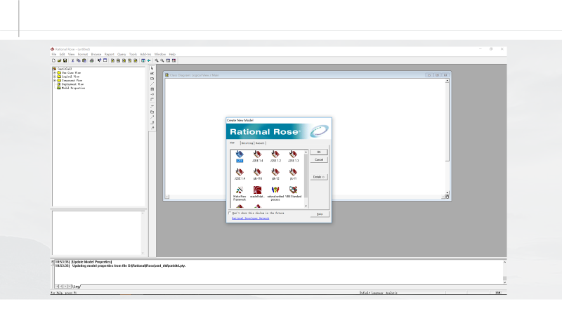
Rational Rose 使用教程
启动Rational Rose后，它会提示你去创建新模型。有一些模型给你选择。在这个教程中，我们会选择J2EE模型。如果你有已存在的模型，选择“Existing”标签或“Recent”标签去加载它们。
工具栏
浏览器
框图窗口
工具栏
文档窗口
模型
日志

Slide 9
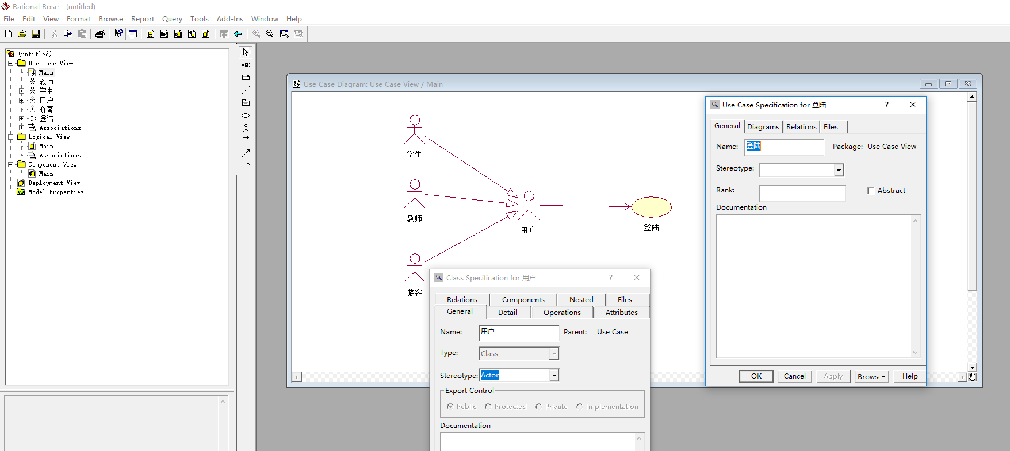
一、用例图 Use Case View
1、双击browser框中的Use Case View包中的Main条目，打开主用例图；
4、在工具条中选择泛化关系箭头，单击一个执行者，并拖到相应的执行者上。
6、在工具条中选择关联关系箭头（use case）连接执行者和用例
2、单击选中browser框中的执行者，并将其拖到主用例图中；
3、双击执行者，修改信息
5、在工具条中选择用例（use case）拖到主用例图中。

Slide 10
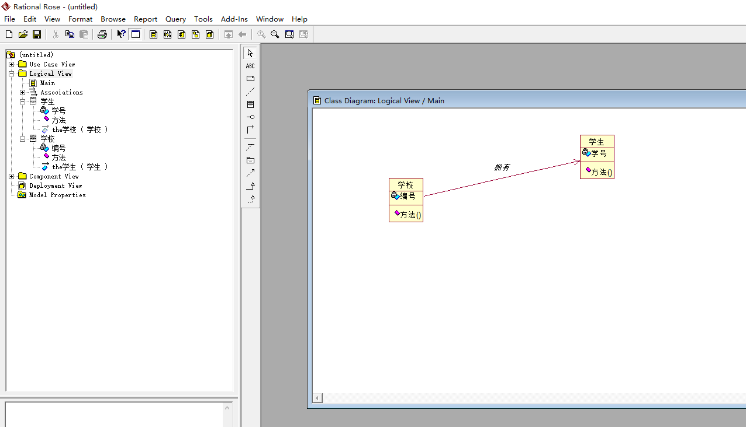
二、类图 Class Diagram
1.右击Logical View 新建class
2.右击刚刚创建好的类选择 New Attribute 即可创建类的属性
3右击刚刚创建好的类选择 New Operation 即可创建类的方法
4、打开Logical View 中main，将创建好的类拖入框图窗口
5、创建类之间的关系，选择工具栏关联关系（unidirectional association）连接类

Slide 11
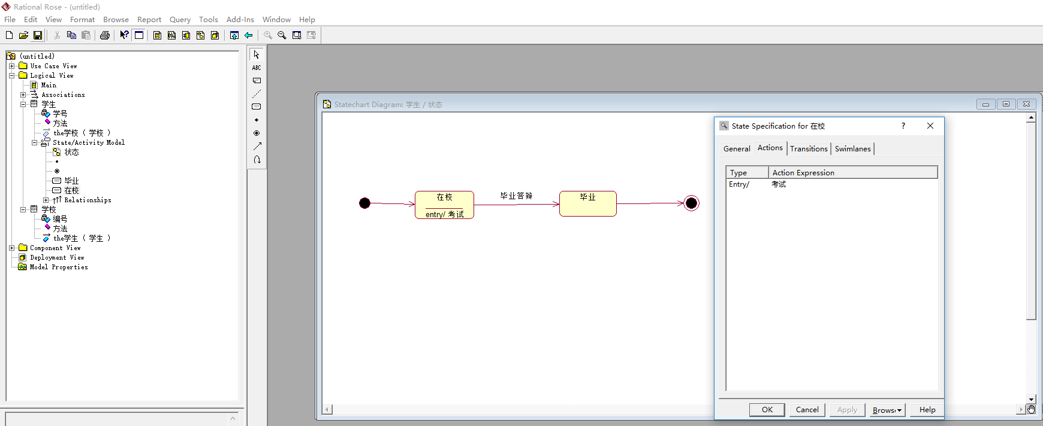
三、状态图 活动图
1、右击刚刚创建好的类选择 New statechart diagram
2、打开创建好的状态图，选择工具栏state添加到框图
start state
end state
3、双击状态，选择Actions,右击insert活动

Slide 12
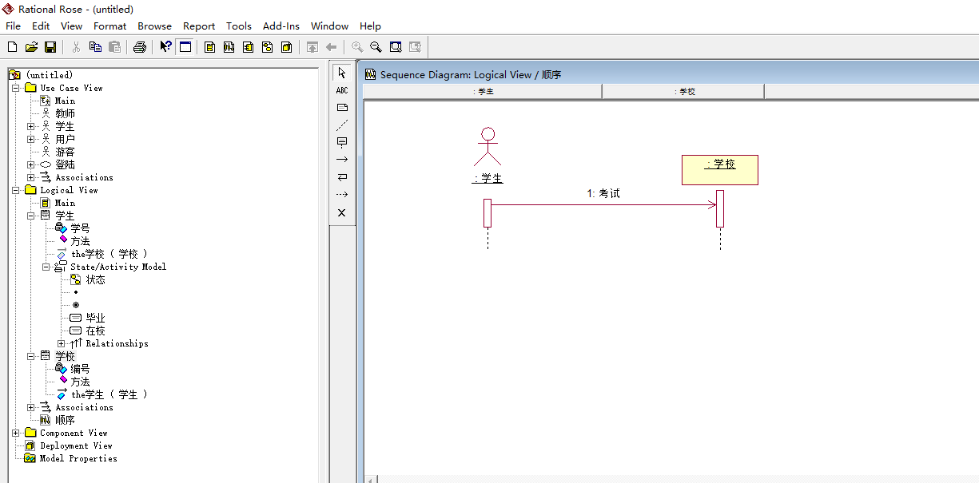
四、顺序图
  双击顺序图名称，打开顺序图；
  将browser框Use CaseView包中的执行者拖入图中；
  选择工具条中的“Object”图标；
  单击图中放置对象的位置，并输入相应的名字；
  选择工具条中的“Object Message”图标；
  从信息发出者拖至信息接收者；
  输入信息的名字；
1、右击logical view new sequence diagram

Slide 13
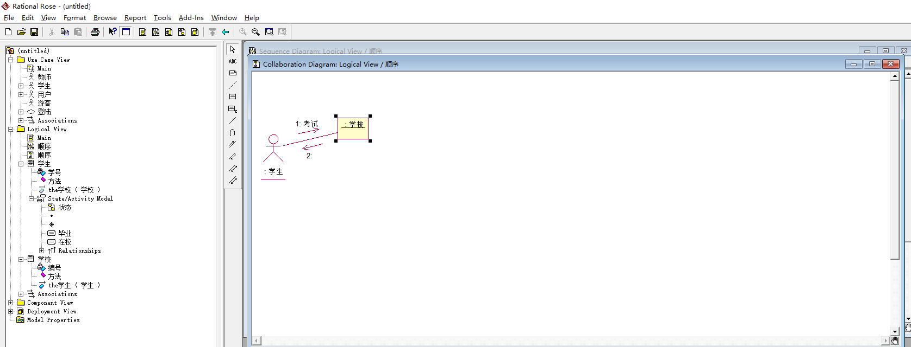
五.协作图
  协作图的创建，以及在协作图中放置参与者和序列图相似。只不过对类之间的链接有所不同
  可以由顺序图转换 按F5

Slide 14
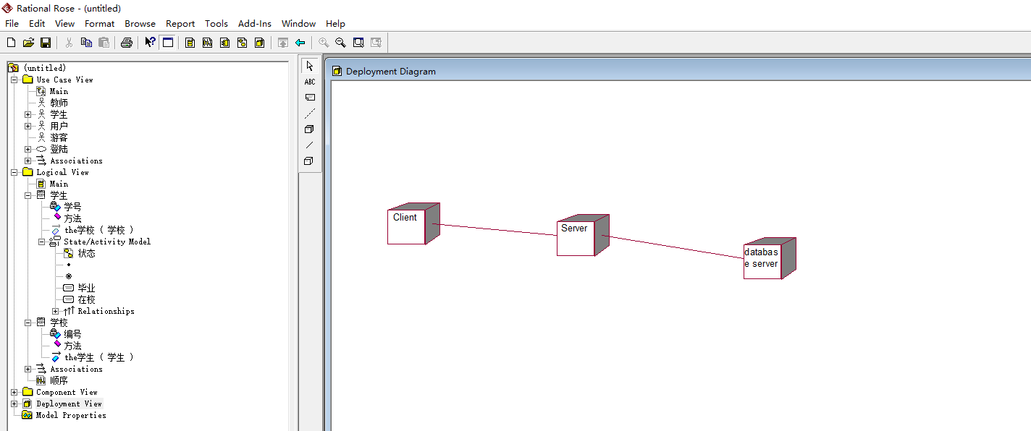
六、部署图
  双击Browser框中的部署图(Deployment Diagram)；
  选择工具条中的Processor图标，并单击图中某一位置；
  输入结点的名字；
  选择工具条中的Connection图标；
  点击某一结点，拖至另一结点；
  选择工具条中的Text图标；
  在相应结点下写上文字。

Slide 15
问题：
1、你安装Rational Rose了吗？
2、协作图可以由什么图转换？
3、哪个是泛化关系箭头？

Slide 16


下载地址
下载地址：Rose2000和破解:http://id49479.my.u2i.net/
Rose2003：http://www.nj13z.cn/2004/down_view.asp?action=download&id=14
Rose2003破解：http://www.vchelp.net/ASP/cdf_pic/200405/reply_1_529068.rar

Slide 17
引用出处
http://developer.51cto.com/art/201006/207967.htm
http://www.doc88.com/p-3435555248999.html

Slide 18
PPT制作：元照鑫 祝誉芝
资料收集：喻鑫科 周旭豪 邵轲

